Slide 1
OBESIDAD, DIAGNOSTICO Y MANEJO
DR. AYRON FREDDY BEDREGAL PATIÑO
MEDICO INTERNISTA

Slide 2
Introducción
La obesidad fue reconocida por primera vez como enfermedad por la OMS en 1948
barreras sustanciales para acceder a los servicios de atención médica, además Reconocer formalmente la obesidad como una enfermedad independiente —según quienes apoyan la idea— probablemente proporcionaría una mayor legitimidad médica y cultural a la enfermedad, aumentaría el acceso a la atención para quienes la necesitan y podría reducir el estigma social.

Slide 3
Nuestro nuevo modelo diagnóstico de la obesidad
Comisión Lancet de Diabetes y EndocrinologíaVolumen 13, Número 3p221-262Marzo de 2025
distinguimos pragmáticamente la obesidad clínica de la obesidad preclínica, sobre la base de la presencia o ausencia, respectivamente, de manifestaciones clínicas objetivas (es decir, signos y síntomas) de función orgánica alterada o deterioro de la capacidad de un individuo para realizar actividades diarias.
proporciona identidad clínica a las alteraciones características de la función orgánica causadas directamente por el exceso de adiposidad, independientemente de otras enfermedades relacionadas con la obesidad.
Este replanteamiento proporciona un mecanismo médicamente significativo para informar el diagnóstico, la toma de decisiones clínicas y las políticas de atención de salud.

Slide 4
Generalidades
Enfermedad:
Condición
Etiología determinada
Presentación clínica característica
Desviación de la normalidad

Slide 5
La obesidad como enfermedad
Una definición general de la obesidad como enfermedad implicaría un riesgo inaceptablemente alto de sobrediagnóstico.
Un exceso de adiposidad proporciona una explicación más coherente de por qué la obesidad puede cumplir los criterios generalmente aceptados de un estado patológico en determinadas circunstancias.
Al definir la obesidad preclínica, también reconocemos evidencia de que el exceso de adiposidad puede de hecho coexistir con una salud preservada.

Slide 6
Obesidad clínica o preclínica versus obesidad metabólicamente saludable o no saludable
Mientras que la obesidad metabólicamente no saludable representa una condición con mayor riesgo cardiometabólico, la obesidad clínica define una enfermedad en curso, no una clasificación del riesgo.
Nuestro modelo también reconoce que la obesidad puede causar enfermedades al alterar la función de varios sistemas orgánicos, no sólo aquellos involucrados en la regulación metabólica.
La obesidad preclínica es diferente a la obesidad metabólicamente saludable porque se define por la función preservada de todos los órganos potencialmente afectados por la obesidad, no sólo aquellos involucrados en la regulación metabólica.

Slide 7
Implicaciones conceptuales para la atención y las políticas
La obesidad preclínica y clínica distinguen pragmáticamente las condiciones en las que el efecto negativo sobre la salud podría ocurrir (como en la obesidad preclínica) o ha ocurrido (es decir, la obesidad clínica).
reducción del riesgo (es decir, con intención preventiva o profiláctica)
intención correctiva (es decir, terapéutica).

Slide 8
Recomendaciones prácticas para médicos
Para mitigar el riesgo tanto de sobrediagnóstico como de subdiagnóstico de obesidad, el exceso de adiposidad debe confirmarse mediante al menos otro criterio antropométrico (p. ej., circunferencia de la cintura) o mediante medición directa de la grasa cuando esté disponible.
Sin embargo, en personas con niveles de IMC sustancialmente altos (es decir, >40 kg/m²) El exceso de adiposidad se puede asumir pragmáticamente. (con exceso de adiposidad clínicamente documentado)
deben ser evaluadas para detectar una posible obesidad clínica basándose en los hallazgos de la historia clínica, el examen físico y las pruebas de laboratorio estándar u otras pruebas de diagnóstico, según corresponda
La obesidad preclínica generalmente no requiere tratamiento con medicamentos o cirugía
Sin embargo, podrían ser necesarias intervenciones profilácticas (por ejemplo, solo intervención en el estilo de vida, medicamentos o cirugía en circunstancias específicas)
en algunas personas con obesidad preclínica cuando el riesgo de resultados adversos para la salud es mayor o cuando se justifica el control de la obesidad para facilitar los tratamientos de otras enfermedades (por ejemplo, trasplante, cirugía ortopédica o tratamiento del cáncer).

Slide 9
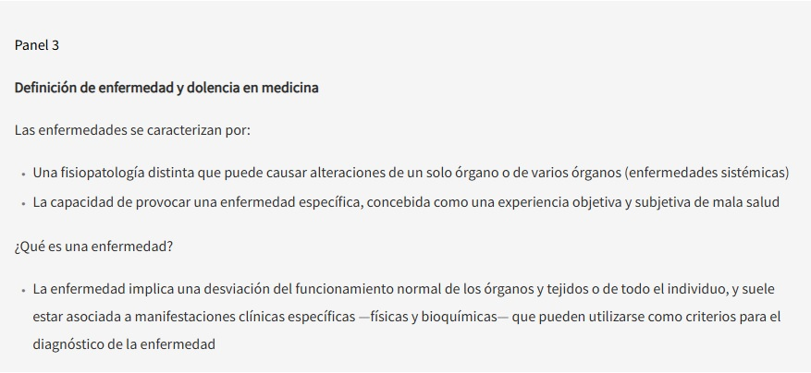
obesidad COMO ENFERMEDAD

Slide 10
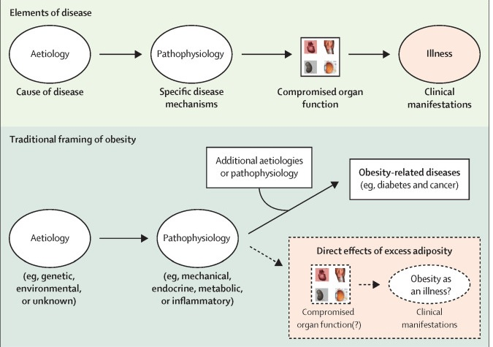
obesidad COMO ENFERMEDAD

Slide 11
La cuestión del IMC
El IMC no diferencia entre grasa y masa magra ni explica las diferencias en la distribución de la grasa corporal.
Como resultado, algunos individuos con un IMC en el llamado rango normal o con sobrepeso (p. ej., 18·5–29·9 kg/m² en individuos de ascendencia europea) podrían tener exceso de grasa corporal y tener un mayor riesgo de morbilidad relacionada con la obesidad. Por ejemplo, el IMC puede subestimar la masa grasa en los ancianos, en personas que han perdido masa ósea o muscular y en personas de ciertas etnias (por ejemplo, poblaciones asiáticas), lo que lleva a un subdiagnóstico de obesidad.

Slide 12
Replanteamiento de la obesidad y su caracterización clínica
Clasificación por causa
Primaria
Secundaria
genética
Clasificación fenotípica
Androide
ginecoide

Slide 13
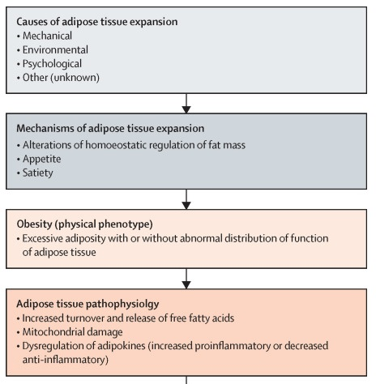
Patogénesis

Slide 14
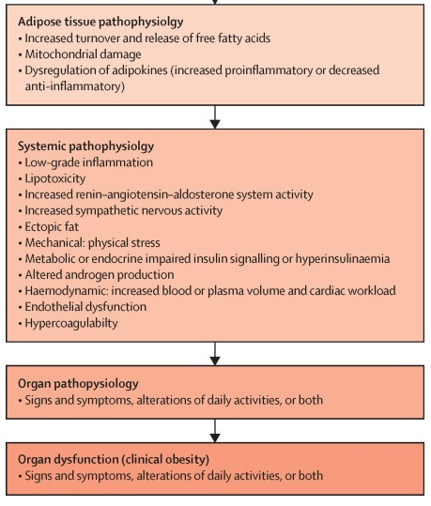
Patogénesis

Slide 15
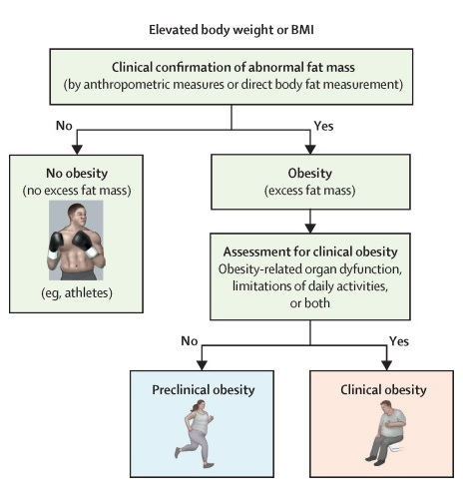
DIAGNÓSTICO

Slide 16
Fisiopatología
Cuando la tasa de aparición de sustratos metabólicos excede la capacidad de almacenamiento de triglicéridos en el tejido adiposo, las moléculas de grasa se almacenan en células, tejidos y órganos metabólicamente activos (incluidos el músculo esquelético, el corazón, el hígado, los riñones, el páncreas, el cerebro y el tracto intestinal)
lo que desencadena la adaptación local a un entorno rico en lípidos. Por tanto, la fisiopatología de la obesidad no sólo implica un aumento de la grasa corporal total, con distribución preferencial al compartimento intraabdominal en presencia de resistencia a la insulina, sino también la acumulación ectópica de lípidos en tejidos no adiposos, especialmente en el hígado, el músculo esquelético y el páncreas.

Slide 17
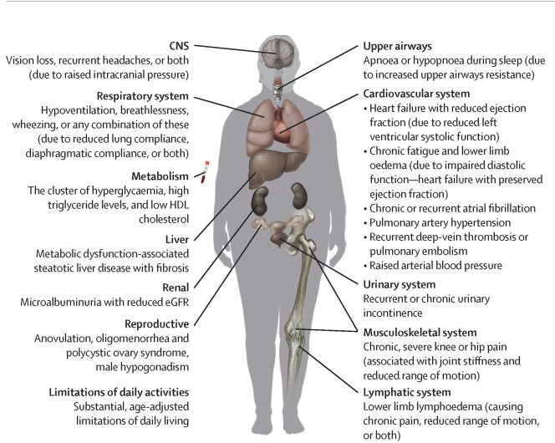
Fisiopatología

Slide 18
Expansión excesiva del tejido adiposo
es un proceso conservado evolutivamente diseñado para mantener un conjunto de sustrato fácilmente disponible en forma de triglicéridos para su uso durante períodos de alta demanda de energía.
Los triglicéridos endógenos también se forman de novo dentro del tejido adiposo a partir de precursores biosintéticos.
El almacenamiento del exceso de energía en los adipocitos se asocia con isquemia e hipoxia, apoptosis, fibrosis y una disminución de la densidad capilar. En consecuencia, se produce una afluencia de monocitos que se depositan en el estroma del tejido adiposo, provocando inflamación.
TNFα, interleucina (IL)-6 e IL-1β y disminución de la síntesis y liberación de la hormona sensibilizante a la insulina, la adiponectina.La inflamación y la disfunción hormonal del tejido adiposo exacerban la resistencia a la insulina.
interacciones complejas entre varias regiones del cerebro, incluidas las áreas subcorticales. Estas áreas subcorticales del cerebro desempeñan un papel crucial en la regulación de la masa de adipocitos deseada.
Si la masa de adipocitos del individuo está por debajo o por encima del nivel deseado, entonces se pueden alterar el comportamiento apetitivo, el hambre, la saciedad y el gasto de energía para restablecer el equilibrio.
Las regiones del cerebro identificadas con mayor frecuencia como objetivos del tratamiento son las mismas regiones que se han asociado con el cambio de la masa deseada de adipocitos cuando enferman y, por lo tanto, están asociadas con el desarrollo y mantenimiento de la obesidad.

Slide 19
Expansión excesiva del tejido adiposo
Una mejor comprensión de las formas monogénicas de obesidad, como la deficiencia de leptina y las mutaciones de la vía de la melanocortina, y las formas sindrómicas (p. ej., síndrome de Prader–Willi y síndrome de Bardet-Biedl) ha aumentado nuestra comprensión de la obesidad común.
Existe un acuerdo general entre los científicos especializados en obesidad en que múltiples regiones cerebrales distribuidas espacialmente interactúan anatómica y funcionalmente para regular el peso corporal.

Slide 20
Hipotálamo
centro de control clave para regular la masa de adipocitos.
Contiene grupos especializados de neuronas, incluido el núcleo arqueado que alberga dos poblaciones distintas de neuronas: neuronas orexigénicas (estimulantes del apetito) que producen el neuropéptido Y (NPY) y el péptido relacionado con el agutí (AgRP), y neuronas anorexigénicas (supresoras del apetito) que producen proopiomelanocortina (POMC) y transcripción regulada por cocaína y anfetamina (CART).
Los niveles elevados de NPY y AgRP promueven la sobrealimentación y la disminución del gasto energético, mientras que la disminución de la expresión de POMC y CART da como resultado una menor saciedad y una mayor ingesta de alimentos.

Slide 21
Núcleo del tracto solitario (NTS)
Situadas en el rombencéfalo, estas neuronas reciben información sensorial vagal que informa al cerebro de la presencia de alimentos ingeridos en el tracto gastrointestinal.
Las neuronas NTS expresan de forma única el gen del proglucagón para la expresión de GLP-1 y transmiten ese péptido a múltiples sitios del cerebro que expresan el receptor de GLP-1.
NTS expresan receptores para múltiples péptidos de saciedad como la leptina, la melanocortina y el GLP-1, y son contribuyentes clave al control de la saciedad.

Slide 22
Núcleo accumbens (NAc), Área tegmental ventral (ATV), Amígdala
La NAc es una estructura subcortical asociada con el sistema de recompensa del cerebro, que desempeña un papel en el refuerzo de conductas relacionadas con la ingesta de alimentos. En la obesidad, puede haber cambios en la señalización de la dopamina dentro del NAc, lo que lleva a un procesamiento de recompensa alterado y a un mayor deseo de alimentos altamente sabrosos y ricos en calorías.
El VTA contiene neuronas dopaminérgicas que se proyectan a la NAc y otras regiones del cerebro, incluida la corteza prefrontal. En la obesidad, puede haber desregulación en la señalización dopaminérgica del VTA, lo que contribuye al refuerzo de las conductas de comer en exceso.
La amígdala participa en el procesamiento de las emociones, incluidas las relacionadas con la comida. En las personas con obesidad hay un mayor impulso emocional para comer, incluso en ausencia de hambre fisiológica percibida.

Slide 23
Hipocampo y Corteza prefrontal
El hipocampo está asociado con la memoria y el aprendizaje espacial. Si un paciente tiene obesidad, esto puede cambiar el hipocampo, afectando la memoria relacionada con los alimentos y los procesos cognitivos, influyendo potencialmente en las conductas alimentarias.
Corteza prefrontal es una región del cerebro considerada ampliamente como asociada con el control ejecutivo e importante para él. Esta región es crucial para el control inhibitorio basado en la cognición de la ingesta de alimentos.

Slide 24
Acumulación ectópica de lípidos
Múltiples órganos pueden acumular un exceso de lípidos tanto intersticial como intracelularmente en respuesta a una carga energética prolongada. El hígado y el músculo esquelético son sitios primarios de acumulación ectópica de lípidos. Se puede observar un aumento de los lípidos ectópicos a las pocas horas de exceder la tasa de incorporación de tejido adiposo y puede disminuir con relativa rapidez en condiciones hipocalóricas.
Los lípidos ectópicos generalmente se asocian con la aparición y progresión tanto de la resistencia a la insulina como de la inflamación.

Slide 25
Resistencia a la insulina
La obesidad no es suficiente ni necesaria para el desarrollo de la resistencia a la insulina y la progresión de la enfermedad cardiometabólica.
Las personas delgadas pueden ser resistentes a la insulina y, a la inversa, las personas con obesidad pueden ser sensibles a la insulina sin un mayor riesgo de padecer diabetes o enfermedades cardiovasculares en el futuro.
Para alguien con resistencia a la insulina, los efectos pueden ser subclínicos durante gran parte de su vida, pero eventualmente dan lugar a manifestaciones clínicas como prediabetes, dislipidemia, hipertensión, síndrome metabólico y esteatosis hepática, lo que contribuye al desarrollo de diabetes tipo 2, enfermedad cardiovascular y enfermedad hepática esteatótica asociada a disfunción metabólica (MASLD).
tejido adiposo inflamado disfuncional, acumulación de grasa ectópica, estrés hemodinámico y disfunción endotelial.
aumento de la lipólisis y la liberación de ácidos grasos libres.

Slide 26
Resistencia a la insulina
resistencia a la insulina hepática, esteatosis hepática y aumento de la gluconeogénesis y la producción de glucosa hepática, lo que contribuye al aumento de la glucosa en sangre en ayunas.
La acumulación excesiva de ácidos grasos libres en los músculos esqueléticos contribuye a la intolerancia sistémica a la glucosa.
Compensación de las células β pancreáticas secretan una mayor cantidad de insulina (es decir, hiperinsulinemia).
Los individuos predispuestos a la glucotoxicidad y lipotoxicidad de las células β tienen una disminución gradual en la secreción de insulina, que se vuelve insuficiente para el metabolismo normal de la glucosa y las proteínas y lípidos.
la hiperinsulinemia puede contribuir a ciertas complicaciones de la obesidad o enfermedades relacionadas, incluidos trastornos hormonales relacionados con las hormonas sexuales y el cáncer (es decir, el efecto mitogénico de la insulina).

Slide 27
Inflamación y microbiota intestina
La composición y funcionalidad de la microbiota intestinal se alteran en la obesidad, sesgándose hacia una mayor abundancia de Proteobacteria y Firmicutes.
El aumento de la permeabilidad intestinal a productos bacterianos como el lipopolisacárido (un potente estímulo inflamatorio) también ocurre con mayor frecuencia en personas con obesidad.
estímulo inflamatorio es constante, lo que resulta en el reclutamiento y activación crónica de leucocitos mononucleares para restaurar la función tisular y contener el daño.
En consecuencia, la obesidad funciona como un estado de inflamación crónica que se origina en el tejido adiposo pero que también ocurre sistémicamente.

Slide 28
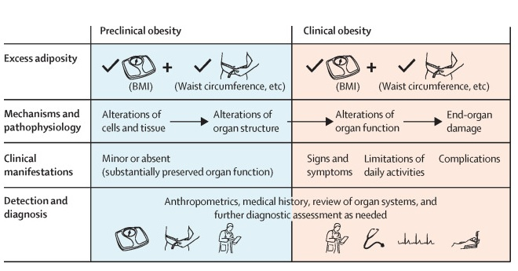
diagnóstico

Slide 29
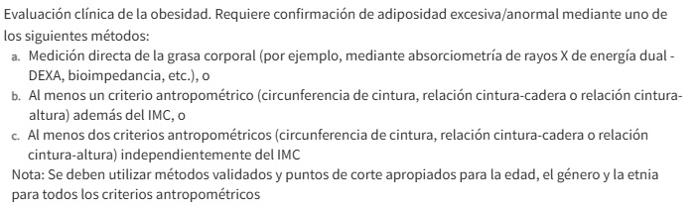
Estado de obesidad

Slide 30
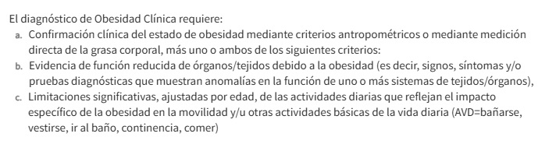
Obesidad clínica

Slide 31
Musculoesquelético
La osteoartritis
Los factores metabólicos e inflamatorios relacionados con el peso contribuyen a la carga mecánica directa.
Puede producirse una disminución de las actividades de la vida diaria debido a restricciones de movimiento y desacondicionamiento del músculo esquelético, lo que provoca sarcopenia relacionada con la obesidad.

Slide 32
Vías respiratorias superiores
trastornos respiratorios durante el sueño, que existen en un espectro que va desde ronquidos con mayor resistencia de las vías respiratorias superiores hasta apnea obstructiva del sueño y síndrome de hipoventilación por obesidad.
menor distensibilidad pulmonar de la pared torácica que conduce a un mayor trabajo respiratorio.
La hipoxia recurrente y la activación asociada del sistema nervioso simpático y otras respuestas al estrés pueden contribuir a tasas más altas de hipertensión, síndrome metabólico y diabetes tipo 2 en personas con obesidad y trastornos respiratorios del sueño.

Slide 33
Linfático
El linfedema de los miembros inferiores está fuertemente asociado con la obesidad severa, particularmente en las mujeres.
disminución del rango de movimiento.
infecciones graves, formación de úlceras, morbilidad psicosocial y transformación maligna.
El lipoedema es un trastorno doloroso caracterizado por la acumulación simétrica de tejido graso subcutáneo en las piernas, que ocurre casi exclusivamente en mujeres.

Slide 34
Cardiovascular
consenso —basado en estudios epidemiológicos, genéticos (estudios de aleatorización mendeliana), y estudios fisiopatológicos— que demuestran que la exposición agregada al exceso de peso puede, durante muchos años, conducir a una enfermedad cardiovascular aterosclerótica (es decir, infarto de miocardio, accidente cerebrovascular y enfermedad arterial periférica) a través de los factores de riesgo causales establecidos de hipertensión, dislipidemia y diabetes.
vínculos más fuertes de la obesidad con la insuficiencia cardíaca incidente que con la enfermedad cardiovascular aterosclerótica.
La evidencia de los últimos años muestra mejoras relativamente rápidas y considerables en los principales síntomas de insuficiencia cardíaca con pérdida de peso inducida por fármacos y por el estilo de vida entre personas con insuficiencia cardíaca con fracción de eyección conservada.
La obesidad también se asocia causalmente con la fibrilación auricular, con evidencia preliminar de una fibrilación auricular incidente reducida debido a una gran pérdida de peso (p. ej., >10% de la masa corporal total). La obesidad aumenta el riesgo de tromboembolismo, lo que también ha sido confirmado genéticamente.
Este mayor riesgo se debe probablemente tanto a los efectos mecánicos que influyen en el flujo sanguíneo en las extremidades inferiores como al aumento de las concentraciones circulantes de factores protrombóticos, algunos de los cuales son secretados por el aumento del tejido adiposo visceral.

Slide 35
Metabólico
La hiperglucemia es el resultado de mecanismos complejos que incluyen el desarrollo de resistencia a la insulina, combinada con una disfunción relativa de las células β.
La dislipidemia asociada con la obesidad o la grasa ectópica se caracteriza por: quilomicronemia posprandial excesiva y prolongada; altas concentraciones de triglicéridos plasmáticos y partículas VLDL grandes; baja concentración de colesterol HDL; y aumento de la concentración de partículas LDL pequeñas y densas (y, por tanto, del número de partículas patógenas que contienen apolipoproteína B), no necesariamente acompañada de un aumento del colesterol LDL.
niveles elevados de triglicéridos, evidencia sustitutiva de exceso de grasa hepática y, a menudo, colesterol HDL reducido y niveles elevados de glucosa en sangre y HbA_{1c} concentraciones.

Slide 36
Reproductivo
disfunción gonadal resultante de complejas adaptaciones hormonales a la obesidad. La obesidad puede ser una causa de deterioro de la fertilidad. En las mujeres, la disfunción hormonal del tejido adiposo y la hiperinsulinemia (que puede actuar como gonadotropina) por resistencia a la insulina constituyen los principales vínculos con el desarrollo del hiperandrogenismo funcional o síndrome de ovario poliquístico.
En los hombres, la obesidad es una causa de hipogonadismo hipogonadotrópico que provoca alteraciones de la espermatogénesis y disfunción eréctil.

Slide 37
Hígado
La deposición de grasa ectópica en el hígado entre individuos susceptibles puede conducir al desarrollo de MASLD. Una vez que la MASLD progresa más allá de la esteatosis a la esteatohepatitis con fibrosis, existe un riesgo sustancial de cirrosis, insuficiencia hepática y carcinoma hepatocelular.
La presencia de MASLD también se asocia con un mayor riesgo de diabetes tipo 2 (y está presente en ~70% de las personas con diabetes tipo 2) y enfermedad cardiovascular.
La fibrosis se considera un paso patogénico crucial y un predictor de la progresión hacia la cirrosis; por tanto, tiene gran relevancia clínica.

Slide 38
Renal y urinario
glomerulopatía relacionada con la obesidad es bien reconocido y puede provocar enfermedad renal terminal.
La incontinencia urinaria es común en mujeres con obesidad y se desarrolla debido a la alta presión intraabdominal combinada con disfunción del suelo pélvico.

Slide 39
SNC
La hipertensión intracraneal idiopática, que generalmente se presenta con dolores de cabeza progresivos y severos, pérdida visual debido al papiledema o ambos, es una consecuencia menos común pero grave de la obesidad.
La hipertensión idiopática suele presentarse en mujeres jóvenes en edad reproductiva y tiene una fuerte asociación con la obesidad.
La obesidad también puede contribuir al desarrollo de neuropatía periférica, independientemente del estado glucémico.

Slide 40
Efecto clínico más amplio de la obesidad en adultos
Efecto de la obesidad en las actividades diarias
Obesidad y cáncer
El cáncer es una de las principales causas de muerte a nivel mundial. La obesidad se asocia con un mayor riesgo de padecer 13 tipos de cáncer que representan más del 40% de los diagnósticos de cáncer al año.
La obesidad aumenta el riesgo de cáncer al estimular las vías de señalización anabólica, alterar la regulación hormonal, aumentar la inflamación, inducir daño al ADN y perjudicar los mecanismos de reparación del ADN, aunque los mecanismos de acción específicos siguen siendo poco claros.
El diagnóstico de algunos tipos de cáncer puede verse retrasado por la obesidad, debido a deficiencias en la calidad de las imágenes y en algunas pruebas de biomarcadores. La obesidad se asocia con un mayor riesgo de mortalidad en pacientes con cáncer debido al metabolismo alterado de los medicamentos, la resistencia a la quimioterapia, la carcinogénesis acelerada o una combinación de estos.

Slide 41
Efecto clínico más amplio de la obesidad en adultos
Salud mental, incluidos los trastornos alimentarios
Piel
Estigma de la obesidad

Slide 42
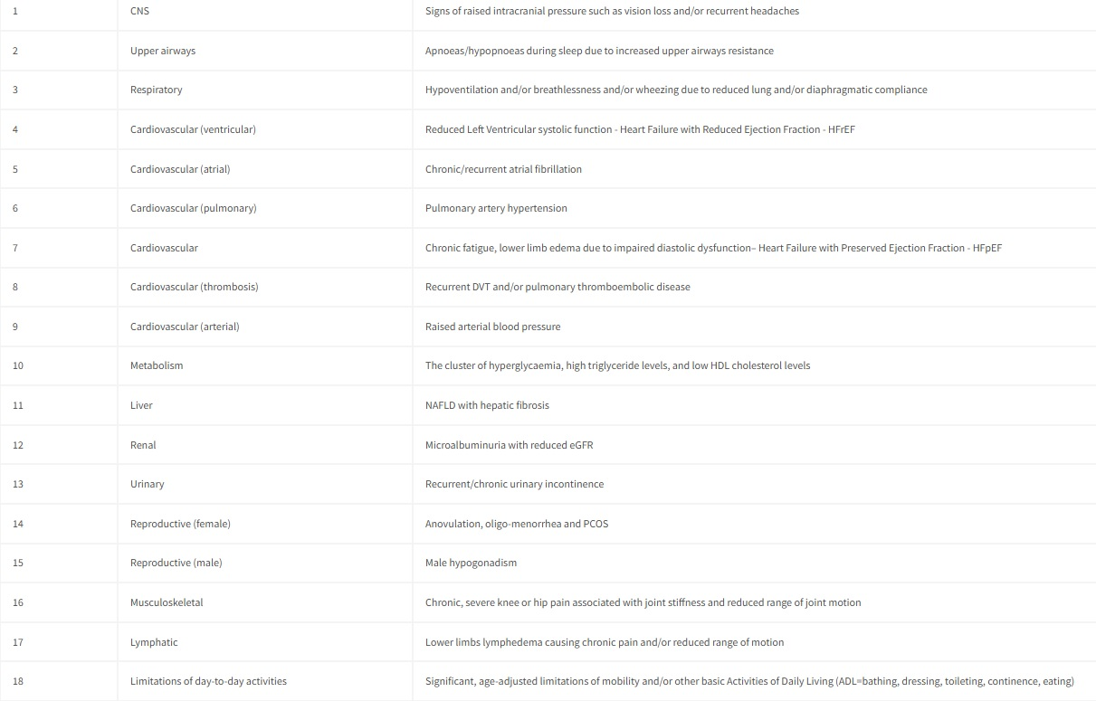
Manifestaciones clínicas

Slide 43
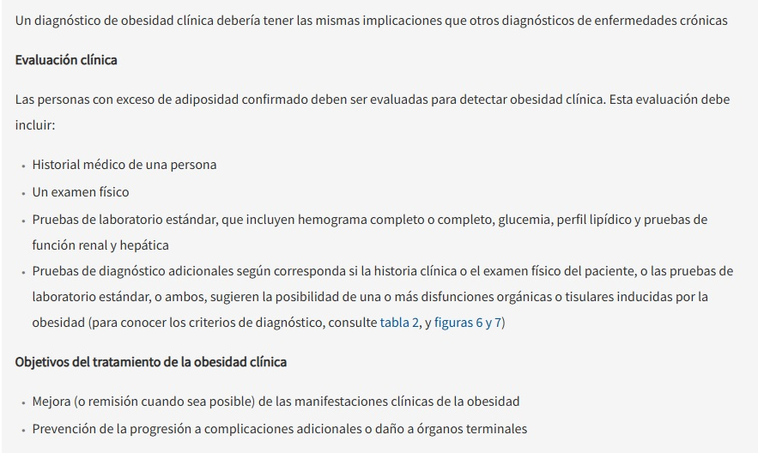
Recomendaciones para la práctica clínica

Slide 44
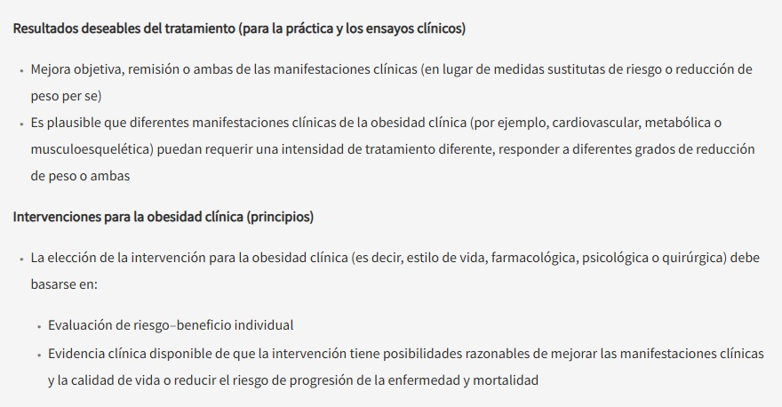
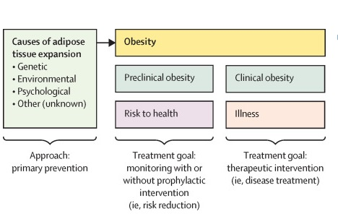
Recomendaciones para la práctica clínica

Slide 45
Gracias…

Slide 46
OBESIDAD, DIAGNOSTICO Y MANEJO
DR. AYRON FREDDY BEDREGAL PATIÑO
MEDICO INTERNISTA

Slide 47
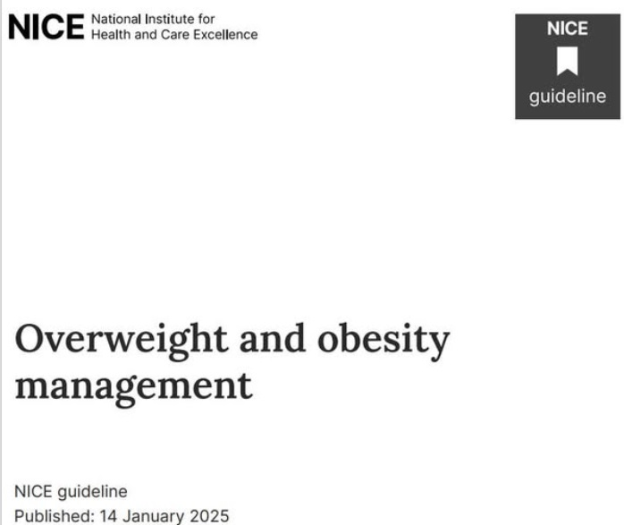
Manejo del sobrepeso y la obesidad
Guía NICE:NG246
Publicado: 14 de enero de 2025

Slide 48
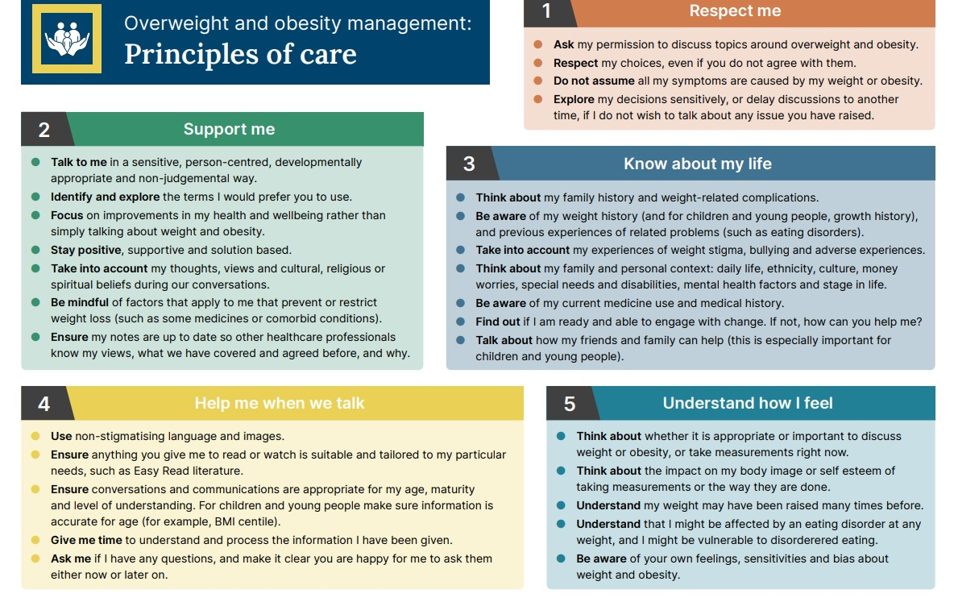
Principios generales
Salvaguardar
Discapacidad
Competencia
Atención apropiada para la edad y el desarrollo
Acceso digital

Slide 49
Principios generales
Comunicación e información
Garantizar que los niños y jóvenes, y sus padres o cuidadores tengan una experiencia positiva mediante:
presentándose a usted mismo y a cualquier otra persona presente
preguntándoles cómo desean que se dirijan a ellos (por ejemplo, su nombre preferido y pronombres)
tranquilizar al niño o joven y a sus padres o cuidadores siendo amables y acogedores (por ejemplo, sonriendo, saludando, utilizando el contacto visual)
Construir una relación para desarrollar la confianza
alentar a los niños, jóvenes y a los padres y cuidadores de bebés y niños pequeños a contribuir y participar activamente en los debates y decisiones sobre su cuidado.

Slide 50
Proporcionar información
su condición y cualquier opción de tratamiento y problemas relacionados con estos (incluido el diagnóstico, los posibles efectos secundarios, los resultados a largo plazo y los síntomas que puedan experimentar)
cualquier acción preventiva o cambio de estilo de vida que puedan realizar
donde serán vistos
plazos probables y tiempos de espera para su tratamiento, incluido mantenerlos informados sobre esperas o retrasos en las citas
que participarán en la prestación de su atención sanitaria
qué sucederá en puntos clave de su atención (por ejemplo, al ser transferidos de un entorno sanitario a otro, al ser remitidos a un equipo sanitario diferente).

Slide 51
Planificación de la atención sanitaria
Toma de decisiones compartida
Riesgos y beneficios
Consentimiento, privacidad y confidencialidad
Participación de padres o cuidadores
Uniformes del personal y ropa sanitaria
Continuidad y coordinación de la atención

Slide 52
Acciones preventivas en todos los entornos
Promoción de comportamientos saludables: Incentivar la actividad física regular y una dieta equilibrada.
Educación alimentaria: Proporcionar información precisa y accesible sobre nutrición saludable.
Evitar prácticas insostenibles: Desaconsejar comportamientos extremos como dietas restrictivas o ejercicio obsesivo.

Slide 53
Enfoques comunitarios
Incorporar esquemas locales que mejoren el acceso a alimentos saludables y espacios para actividad física.
Diseñar estrategias que consideren barreras sociales, culturales y económicas.

Slide 54
Identificación y evaluación del sobrepeso y la obesidad
Adultos
Mediciones clínicas: Usar el índice de masa corporal (IMC) junto con la relación cintura-altura para evaluar riesgos.
Clasificación del IMC:
  Peso saludable: IMC de 18,5 a 24,9 kg/m².
  Sobrepeso: IMC de 25 a 29,9 kg/m².
  Obesidad clase 1: IMC de 30 a 34,9 kg/m².
  Obesidad clase 2: IMC de 35 a 39,9 kg/m².
  Obesidad clase 3: IMC ≥40 kg/m².
Considerar umbrales más bajos de IMC para personas de origen asiático, africano o caribeño.

Slide 55
Identificación y evaluación del sobrepeso y la obesidad
Medida
Encuentra la parte inferior de las costillas y la parte superior de las caderas.
Envuelva una cinta métrica alrededor de la cintura a medio camino entre estos puntos (estará justo encima del ombligo) y exhale naturalmente antes de tomar la medida.
Calcular
Mida la circunferencia y la altura de la cintura en las mismas unidades (ambas en centímetros o ambas en pulgadas). Si conoce su altura en pies y pulgadas, conviértala a pulgadas (por ejemplo, 5 pies y 7 pulgadas son 67 pulgadas).
Divida la medida de la cintura por la medida de la altura. Por ejemplo:
38 pulgadas divididas por 67 pulgadas = relación cintura-altura de 0,57 o
96,5 cm dividido por 170 cm = relación cintura-altura de 0,57.

Slide 56
Identificación y evaluación del sobrepeso y la obesidad
Clasifique el grado de adiposidad central según la relación cintura-altura de la siguiente manera:
adiposidad central saludable: relación cintura-altura 0,4 a 0,49, lo que indica que no hay mayores riesgos para la salud
Aumento de la adiposidad central: relación cintura-altura de 0,5 a 0,59, lo que indica mayores riesgos para la salud
alta adiposidad central: relación cintura-altura 0,6 o más, lo que indica mayores riesgos para la salud.
Estas clasificaciones se pueden utilizar para personas con un IMC inferior a 35 kg/m² de ambos sexos y de todas las etnias, incluidos los adultos con masa muscular elevada.

Slide 57
Intervenciones conductuales
Adultos
Diseñar programas multicomponentes que combinen cambios en la dieta, aumento de la actividad física y apoyo psicológico.
Establecer metas realistas y evaluar el progreso regularmente.
Niños y jóvenes
Involucrar a las familias en la planificación y ejecución de intervenciones.
Asegurar que las estrategias sean adecuadas a la edad, madurez y contexto cultural del niño.

Slide 58
Intervenciones conductuales
Servicios especializados
presión arterial
Perfil lipídico, preferiblemente en ayunas
insulina en ayunas
niveles de glucosa en ayunas y tolerancia oral a la glucosa
función hepática
función endocrina.

Slide 59
Actividad física y dieta
Actividad física
Recomendaciones para adultos: 5 y 60 minutos de actividad física de intensidad moderada al día, especialmente si no reducen su ingesta de energía
Fomentar actividades que se integren fácilmente en la vida diaria, como caminar o andar en bicicleta.
Dieta
Promover patrones alimenticios balanceados basados en el modelo “Eatwell”.
Evitar alimentos ultraprocesados y bebidas azucaradas.
Incorporar estrategias personalizadas para abordar barreras individuales.
Preferencias alimentarias (incluidas las preferencias culturales)

Slide 60
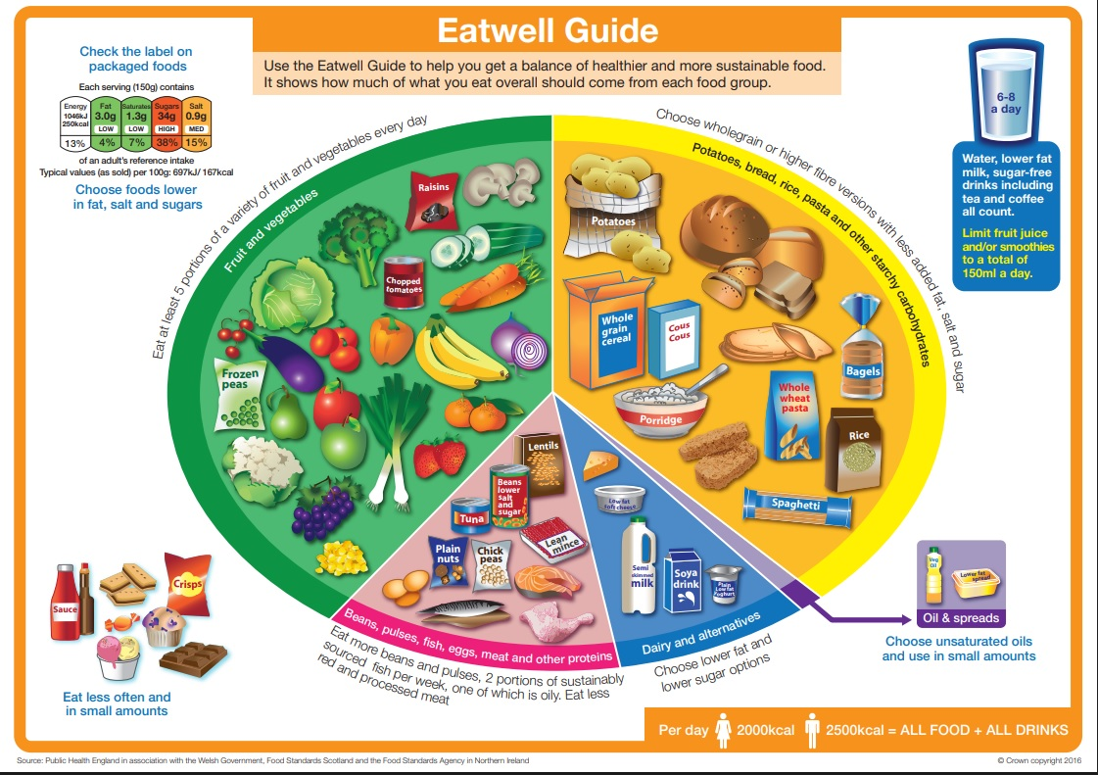
Actividad física y dieta

Slide 61
Tratamientos médicos y quirúrgicos
Medicamentos
Considerar el uso de medicamentos aprobados, como los inhibidores selectivos de la recaptación de serotonina para el control del apetito o los agentes que afectan la absorción de grasas, como orlistat, en combinación con intervenciones conductuales y dietéticas.
Monitorear efectos secundarios de manera continua, como malestar gastrointestinal, cambios en el estado de ánimo o efectos adversos metabólicos, y ajustar los tratamientos según las necesidades y respuesta clínica de cada paciente.
Realizar evaluaciones periódicas para determinar la efectividad del tratamiento farmacológico en el contexto del peso corporal y la mejora de comorbilidades asociadas, como diabetes tipo 2 o hipertensión arterial.
Garantizar que el uso de medicamentos sea parte de un enfoque multidisciplinario y que se realice en pacientes cuidadosamente seleccionados que cumplan con criterios específicos, como un IMC elevado con comorbilidades relevantes.

Slide 62
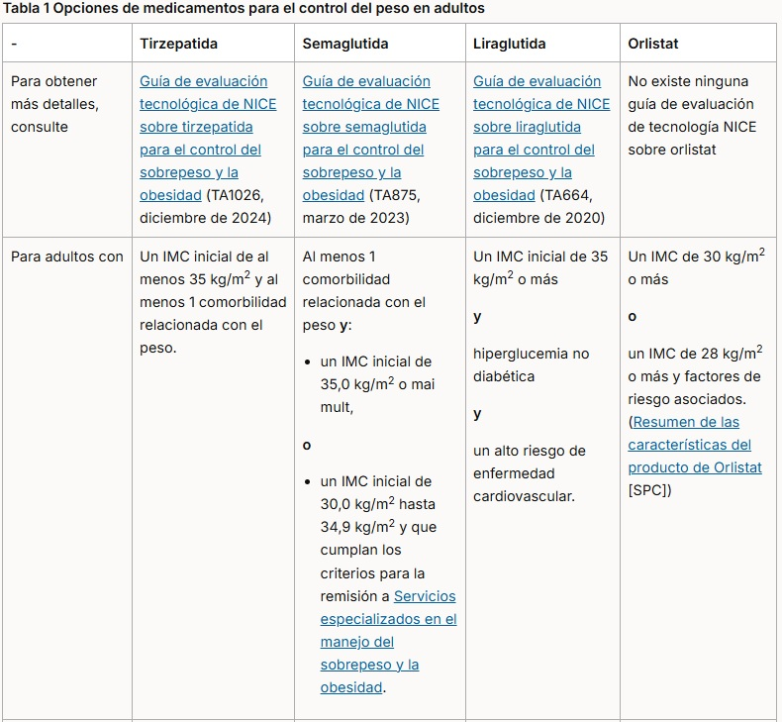
Tratamientos médicos y quirúrgicos

Slide 63
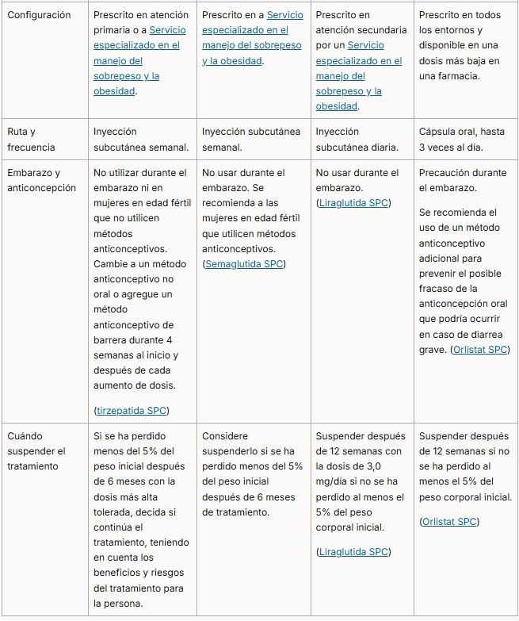
Tratamientos médicos y quirúrgicos

Slide 64
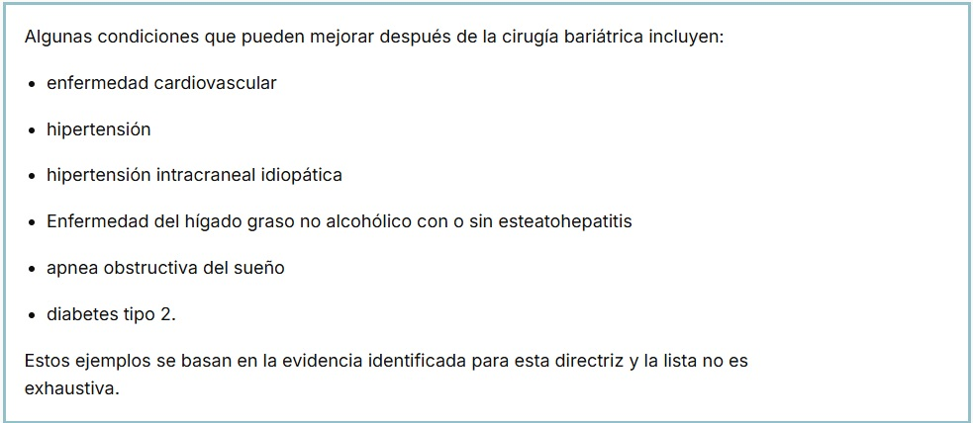
Cirugía bariátrica
Indicada para personas con obesidad severa (IMC ≥40 kg/m² o ≤35 kg/m² con comorbilidades).
Requiere evaluación multidisciplinaria y seguimiento a largo plazo.

Slide 65
Planificación y entrega de servicios
Planificación estratégica
resolución de problemas
establecimiento de objetivos
cómo realizar una tarea o actividad en particular
ayudar a la persona a identificar fuentes de apoyo (como amigos y familiares o programas en el lugar de trabajo)
Autocontrol del peso y comportamientos que pueden afectar al peso
retroalimentación de los participantes sobre su propio progreso y sus puntos de vista sobre el programa general.

Slide 66
Planificación y entrega de servicios
Adoptar un enfoque de sistemas integrados que conecte servicios de salud, educación y sectores comunitarios.
Asegurar la inclusión de poblaciones vulnerables y estrategias equitativas.
Evaluación y monitoreo
Establecer indicadores claros para medir el impacto de las intervenciones.
Utilizar datos para ajustar estrategias y mejorar resultados.

Slide 67
Datos a recopilar
Medidas antropométricas como el IMC o la relación cintura-altura
indicadores de ingesta dietética (por ejemplo, ingesta de frutas y verduras o bebidas azucaradas), actividad física (por ejemplo, tiempo dedicado a actividades moderadamente vigorosas como caminar a paso ligero) o comportamiento sedentario (por ejemplo, tiempo frente a la pantalla en el ocio o uso del coche)
prevalencia de enfermedades relacionadas con la obesidad
resultados de salud más amplios, como indicadores de salud mental y bienestar, mejoras en la autoestima y la calidad de vida
resultados del proceso, como el uso de servicios, la participación de grupos sujetos a desigualdades en salud, el establecimiento o expansión de grupos comunitarios

Slide 68
CONSIDERACIONES FINALES
Difícil diagnóstico
Estudios complementarios limitados
BNP y NTproBNP
LDL vs APO B
Ecografía abdominal (Screening), TGO y TGP no marcadores
Cambios en estilo de vida
Oxidación de ácidos grasos en cetonas a nivel hepático

Slide 69
Gracias…

